Slide 1
智能优化方法
AI-Based Optimization Methods
By Junwei Wang PhD
Northeastern University
China 2007

Slide 2
第五章 模拟退火

Slide 3
第五章 模拟退火
一.导言
二.退火过程和Bolzman方程
三.SA的算法构造及步骤
四.计算举例
五.SA的收敛性分析
六.SA的应用举例

Slide 4
一.导言（1）
模拟退火的产生(SA)
1953年 Metropolis提出原始的SA算法，未引
起反响
1982年 Kirkpatrick提出现代的SA算法，得到广泛的应用

Slide 5
一.导言（2）
基本思想
模拟热力学当中的退火过程
退火过程：
物体： 高温 低温
高能状态 低能状态
缓慢下降

Slide 6
一.导言（3）
淬火：
快速冷却，使金属处于高能状态，较硬易断
退火：
缓慢冷却，使金属处于低能状态，较为柔韧

Slide 7
一.导言（4）
模拟退火在SA中的应用
在SA中将目标函数作为能量函数
模拟：
初始高温 温度缓慢下降 终止在低温
这时能量函数达到极小，目标函数最小

Slide 8
二.退火过程和Bolzman方程（1）
热力学中的退火过程
变温物体缓慢降温从而达到分子之间能量最
低的状态

Slide 9
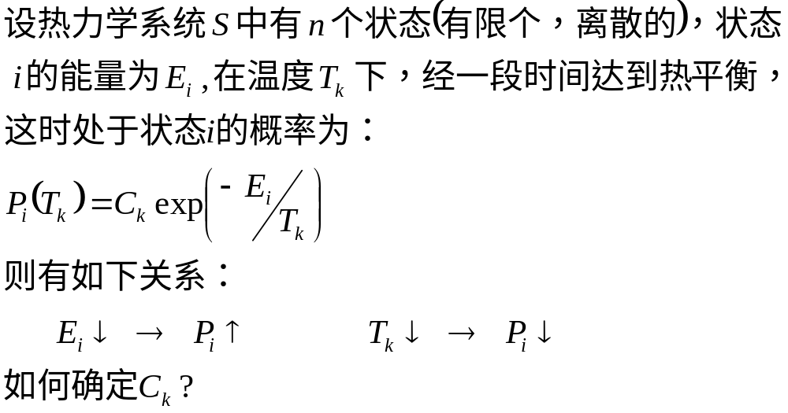
二.退火过程和Bolzman方程（2）

Slide 10
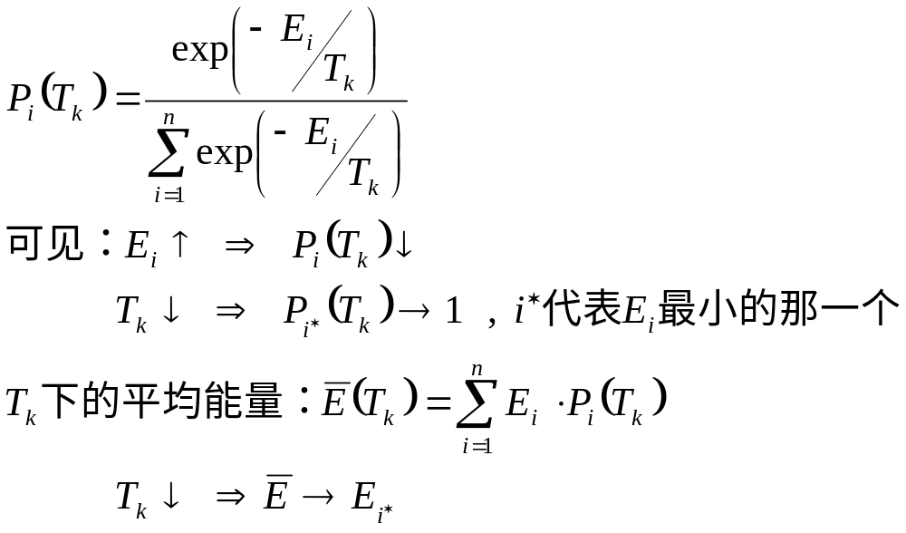
二.退火过程和Bolzman方程（3）
Bolzman方程

Slide 11
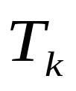
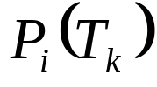
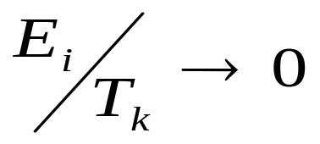
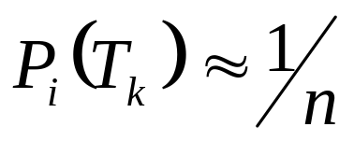

二.退火过程和Bolzman方程（4）
温度 对 的影响
当 很大时，
，各状态的概率几乎相等
SA开始做广域搜索，随着温度的下降 差别
扩大

Slide 12

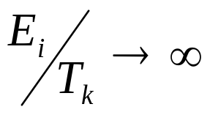


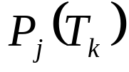
二.退火过程和Bolzman方程（5）
当 时，
与 的小差别带来 和 的巨大差别
例如： =90， =100，

Slide 13
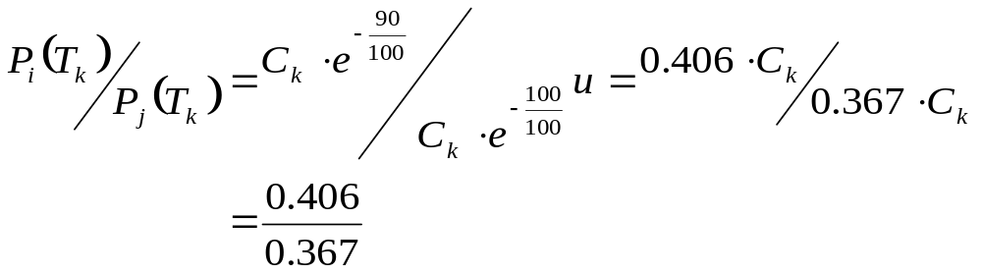
二.退火过程和Bolzman方程（6）
当 =100时

Slide 14
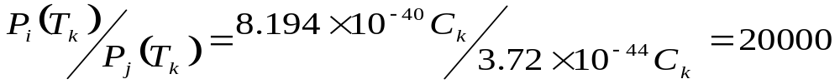
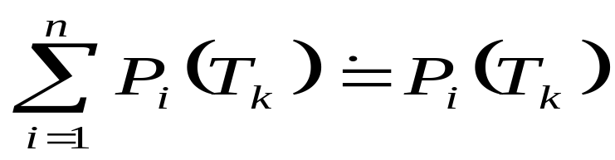
二.退火过程和Bolzman方程（7）
当 =1时
此时
结论:
时，以概率1趋于最小能量状态

Slide 15
二.退火过程和Bolzman方程（8）
能量越低越稳定！！！
——真理
物理现象→人的生命现象
自然科学→哲学
自然语言→数学语言

Slide 16
三.SA的算法构造及步骤（1）
SA的模拟要求
初始温度足够高
降温过程足够慢
终止温度足够低

Slide 17
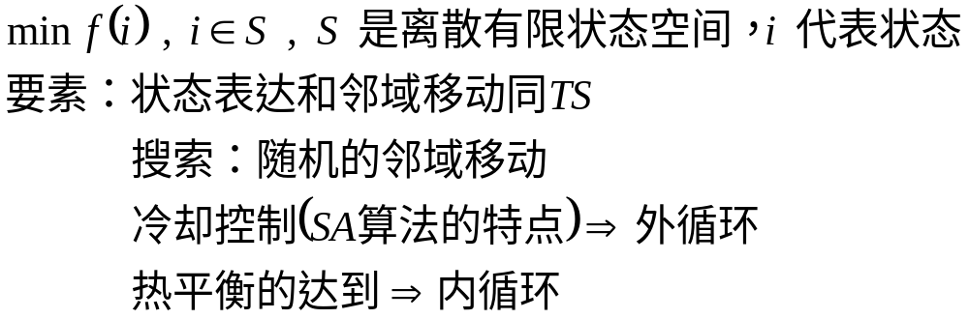
三.SA的算法构造及步骤（2）
问题的描述及要素

Slide 18



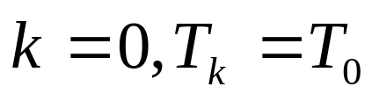
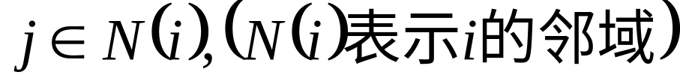
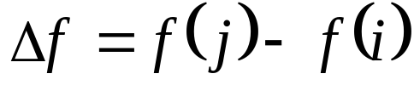
三.SA的算法构造及步骤（3）
SA的计算步骤
初始化,任选初始解, ,给定初始温度 ，终止温度 ，令迭代指标 。
注：选择 时，要足够高，使
随机产生一个邻域解， 计算目标值增量

Slide 19
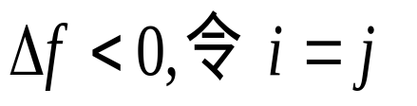
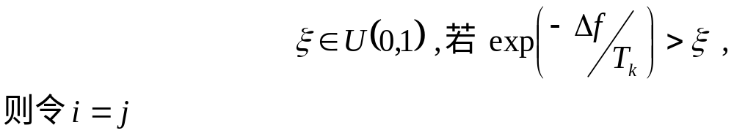
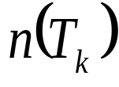
三.SA的算法构造及步骤（4）
若 转步④ (j比i好无条件转移) ；否则产生
(j比i好，有条件转移)。
注： 高时，广域搜索； 低时，局域搜索
若达到热平衡(内循环次数大于 )转步⑤，否则转步②。

Slide 20

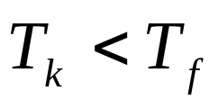
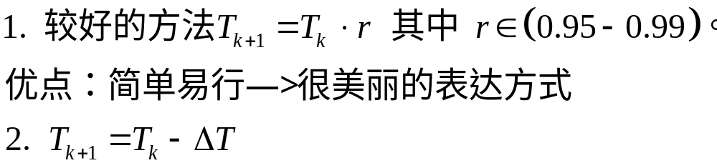
三.SA的算法构造及步骤（5）
降低 ，若 停止，否则转步②。
注：降低 的方法有以下两种
流程框图见下页

Slide 21




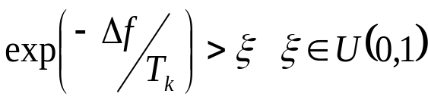


开始
产生
设定
产生
计算
外循环
Y
内循环
N
Y
N
N
Y
，降温
N
Y
停止

Slide 22
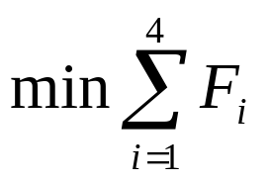
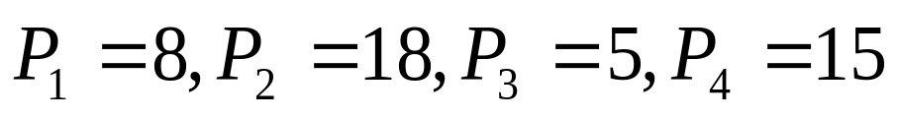
四.计算举例 （1）
问题的提出
单机极小化总流水时间的排序问题
四个工作： ，求
的最优顺序。

Slide 23
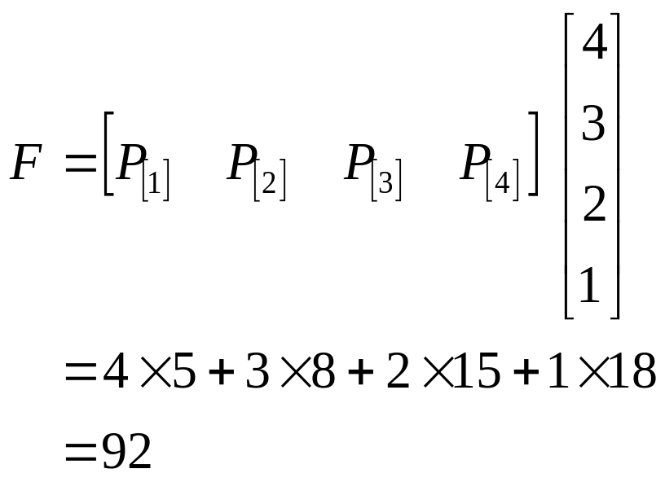
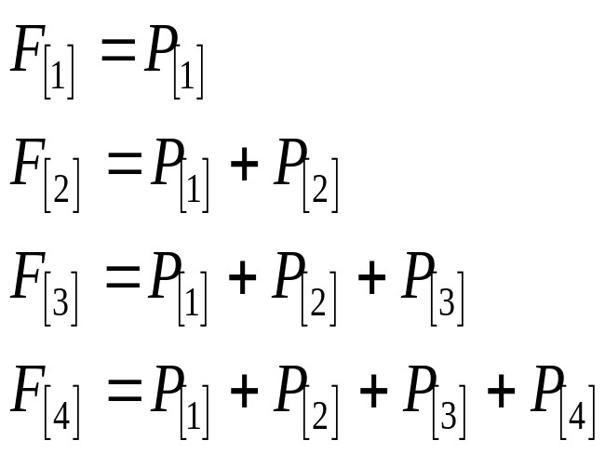
四.计算举例 （2）
预备知识：按SPT准则，最优顺序为3-1-4-2

Slide 24
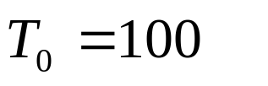
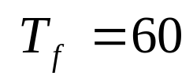
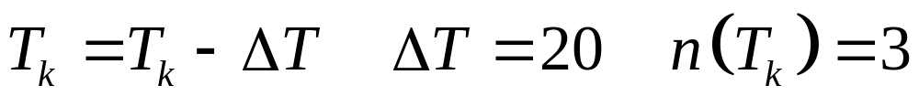
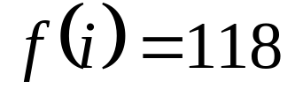
四.计算举例 （3）
用SA求解这个问题
状态表达：顺序编码
邻域定义：两两换位定义为邻域移动
解：
设
降温过程定义为
初始解：i=1-4-2-3

Slide 25
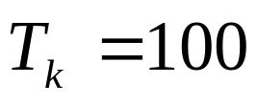
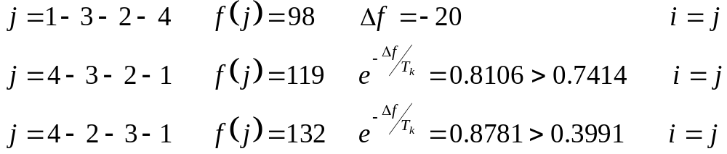

四.计算举例 （4）
⑴
①
②
③
注释：
①无条件转移；
②③为有条件转移；
在②③中，虽然目标值变坏，但搜索范围变大；
是随机产生的

Slide 26
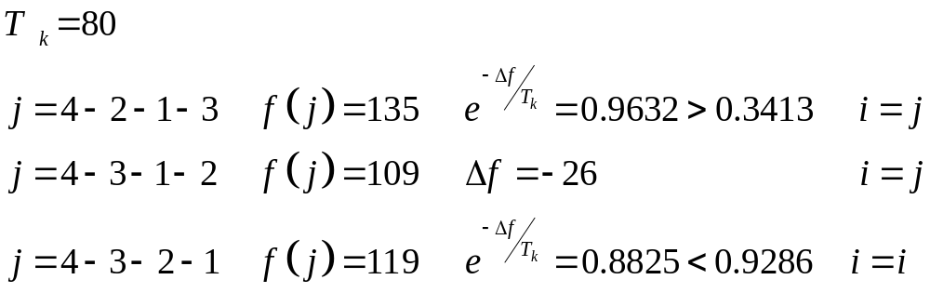
四.计算举例 （5）
⑵
①
②
③
注释：
①有条件转移；
②为无条件转移；
在③中，停在4-3-1-2状态，目标值仍为109；

Slide 27
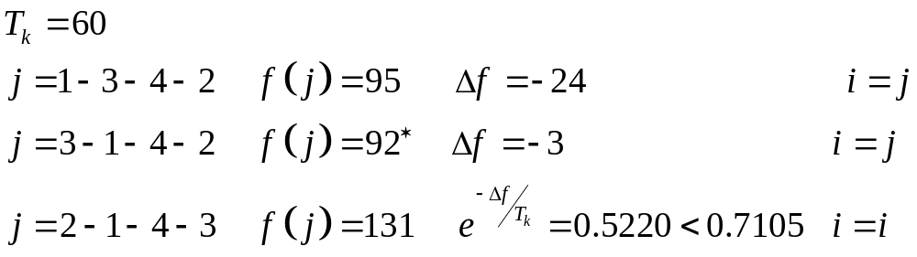
四.计算举例 （6）
⑵
①
②
③
注释：
① ②无条件转移；
在③中，停在3-1-4-2状态，目标值仍为92；
SA没有历史最优，不会终止在最优解，故算法一
定要保持历史最优。

Slide 28
四.计算举例 （7）
SA终止在最优解上的条件：
初始温度足够高
热平衡时间足够长
终止温度足够低
降温过程足够慢
以上条件实际中很难满足，所以只能记录历
史最优解。

Slide 29
四.计算举例 （8）
SA特点：编程最容易，理论最完善。下面基于
Markov过程分析收敛性。

Slide 30
五.SA的收敛性分析 （1）
Markov过程的基本概念
举例说明：盲人一维游走、醉汉或青蛙在3块石
头上随机跳动，这3种状况可用来说明这个问
题，他们行动的共同特点是无记忆性。

Slide 31
五.SA的收敛性分析 （2）
基本概念
状态：
处于系统中的一种特定状态表达。
状态转移概率：
从状态 i 转移到状态 j 的可能性。
无后效应：
到一个状态后，决策只与本状态有关，与以
前的历史状态无关。

Slide 32
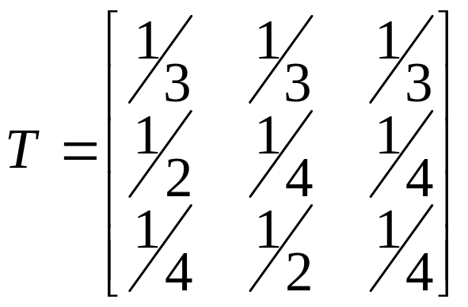
五.SA的收敛性分析 （3）
以青蛙跳动为例说明状态转移概率
用石头唯一的表达青蛙所处的状态，假设青蛙
跳动具有无后效应的特点。
1/3
状态转移概率矩阵：
1/3
1/3
1/2
1/4
1/4
1/4
1/2
1/4
青蛙跳动图示

Slide 33
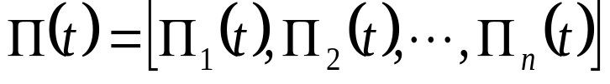
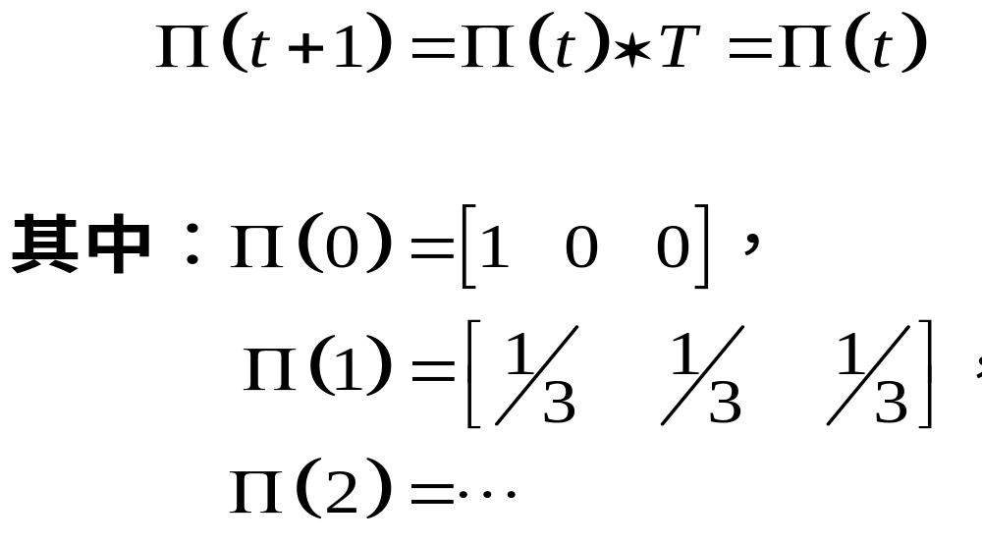
五.SA的收敛性分析 （4）
t时刻处在各状态的概率向量
是行向量，假设系统在t+1时达到稳态，则

Slide 34
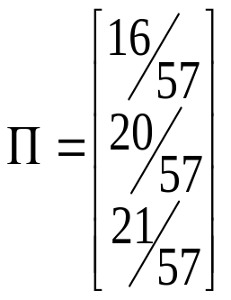
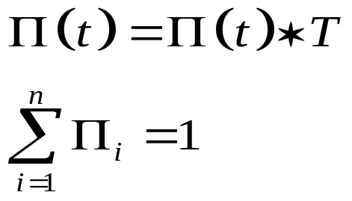
五.SA的收敛性分析 （5）
解方程组：
可得结果：
可见青蛙是跳到第三块石头上的机会多一些

Slide 35
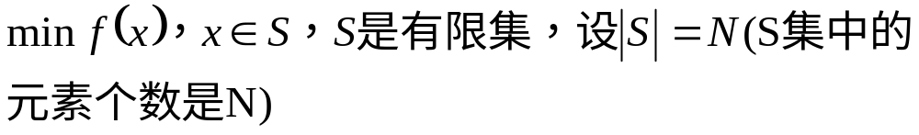
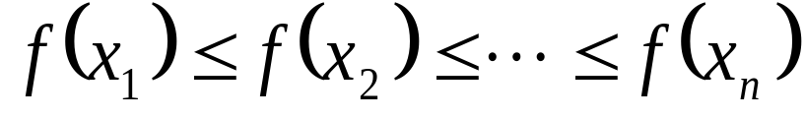
五.SA的收敛性分析 （6）
SA的收敛性分析
问题：
将状态按目标值进行升序编号，
即

Slide 36
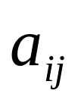
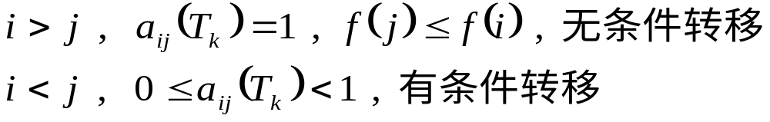
五.SA的收敛性分析 （7）
状态间的转移概率
设 为 i 选 j 为邻域点时，i j的转移概率

Slide 37

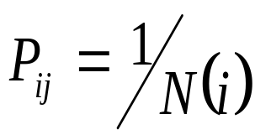

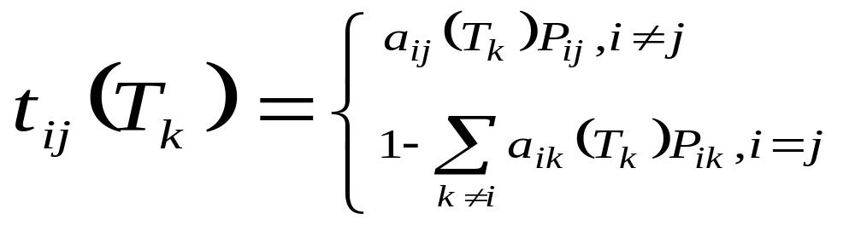
五.SA的收敛性分析 （8）
设 是系统处于状态 i 时选择 j 为邻域移动点
的概率， 为状态 i 的邻域点的个数，则
则状态 i 到状态 j 的转移概率为

Slide 38
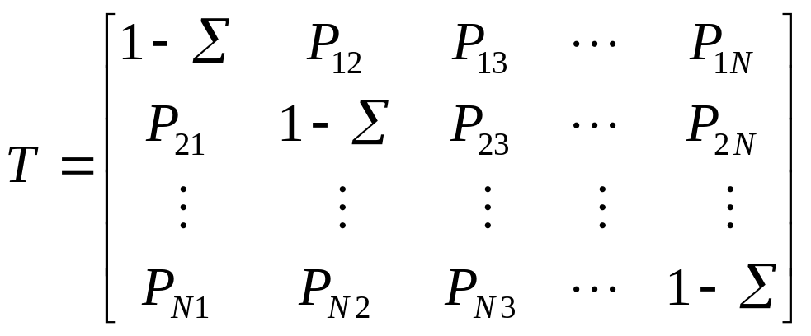
五.SA的收敛性分析 （9）
则状态转移矩阵为：
分两种情况讨论：

Slide 39
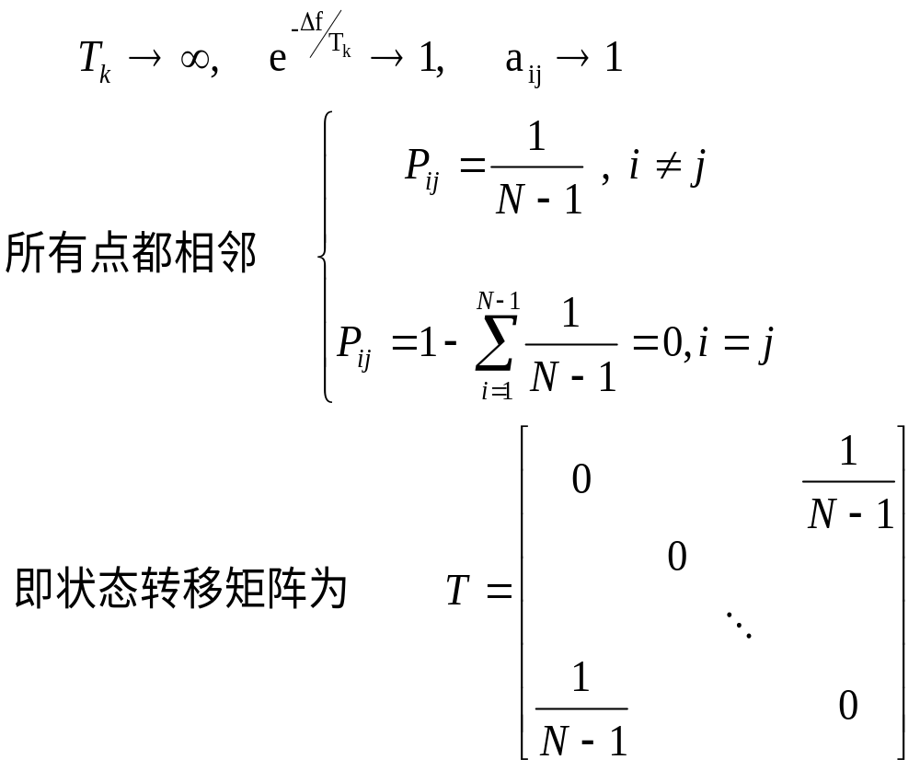
五.SA的收敛性分析 （10）
当

Slide 40
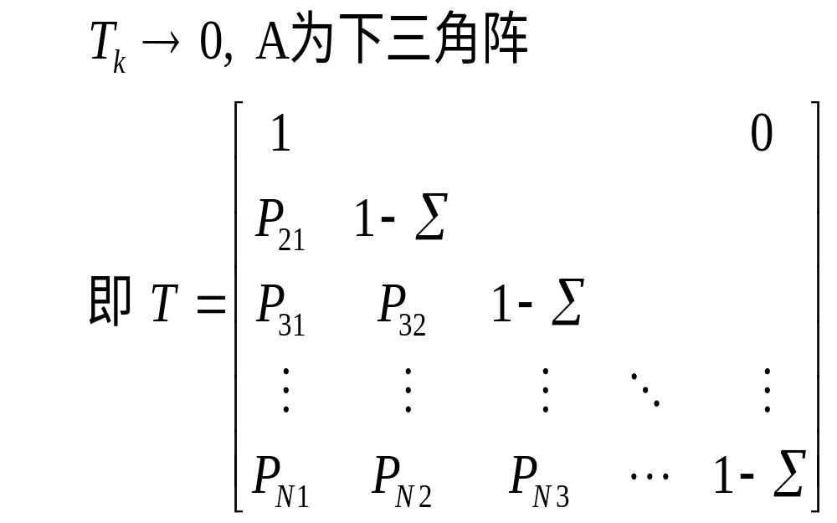
五.SA的收敛性分析 （11）
当
状态1是 “捕捉的”（任何状态到1状态后都无法
转出）即青蛙跳到石头1上无法跳出。

Slide 41
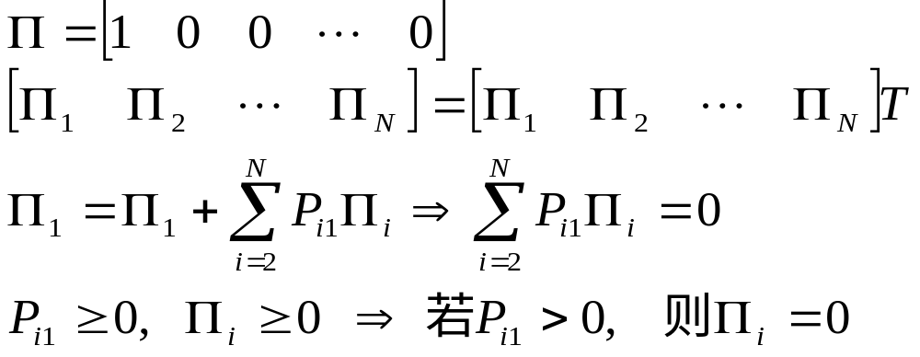
五.SA的收敛性分析 （12）
推理证明：
证毕
即SA将以概率1停在状态（石头）1上。

Slide 42
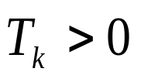
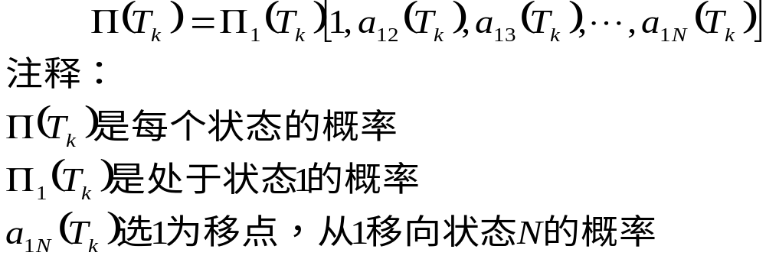
五.SA的收敛性分析 （13）
定理：当P对称时，当达到热平衡时，对所有
有：
定理证明见下页。

Slide 43


五.SA的收敛性分析 （14）
定理证明：
当达到热平衡时有

Slide 44


六.SA的应用举例（1）
问题：成组技术中加工中心的组成问题
设有m台机器，要组成若干个加工中心，每个
加工中心可有最多q台、最少p台机器，有n种
加工工作要在这些机器上加工。
如何组织加工中心，可使总的各中心的机器相
似性最好。

Slide 45

六.SA的应用举例（2）

Slide 46

六.SA的应用举例（3）

Slide 47

六.SA的应用举例（4）

Slide 48

六.SA的应用举例（5）
所有相似的机器放在同一个中心，极大化成组相似性
指定唯一性，一个机器只能放一个中心
每一个中心的机器数小于q台
每一个中心的机器数至少有p台

Slide 49

六.SA的应用举例（6）
用SA求解

Slide 50

六.SA的应用举例（7）
不够时的惩罚
多了时的惩罚

Slide 51

六.SA的应用举例（8）
控制参数

Slide 52

七.学习SA的几点体会（1）
编程最容易
大时，广域搜索性能好
小时，局域搜索性能好
理论上停止在最优解上，但实际上很难做到
SA是达优性较差的算法

